Slide 1
Identificação de áreas prioritárias para o controle da hanseníase no Estado de São Paulo
SER-301: Análise Espacial de Dados Geográficos
Discente: Michelle Mosna Touso

Slide 2
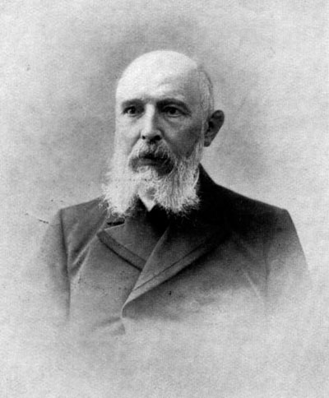
INTRODUÇÃO
A hanseníase é uma doença histórica;
A descoberta do bacilo: 1873, pelo médico norueguês Amauer Hansen;
Em 1976 a terminologia “Lepra” mudou para Hanseníase;
Fonte: Cunha, 1997; Eidt, 2004; Ministério da Saúde, 2012.

Slide 3
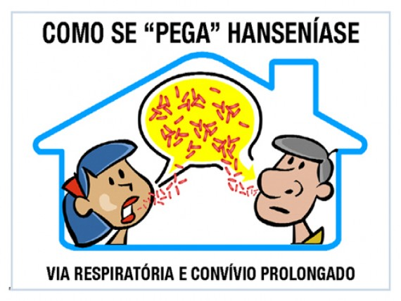
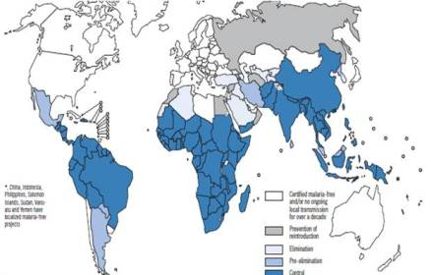
EPIDEMIOLOGIA
Regiões quentes e úmidas
O Brasil: 2° país em prevalência de casos
Países mais pobres
Difícil acesso a unidades de saúde
Falta de informações
Contagio fácil entre o grupo familiar
Fonte: OMS, 2014.

Slide 4
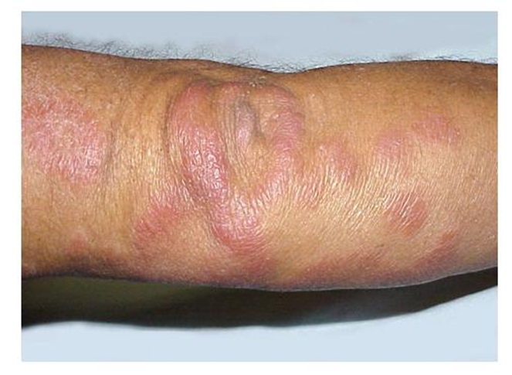
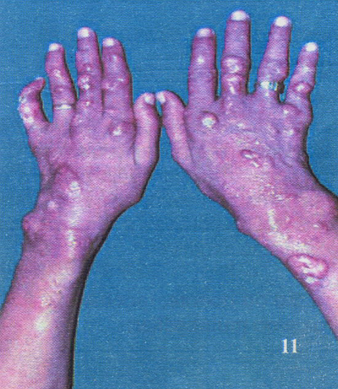
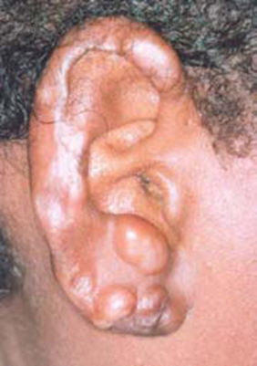
Formas Clínicas
Tuberculóide
Indeterminada
Virchowiana
Dimorfa
Fonte: Ministério da Saúde, 2012.

Slide 5
COMPLEXO PATOGÊNICO
Fonte: Lana, (2009)

Slide 6
OBJETIVO DO ESTUDO
Identificação de áreas prioritárias para o controle da hanseníase no Estado de São Paulo e sua relação com as variáveis socioeconômicas de serviços de saúde

Slide 7
PREMISSA | VARIÁVEL | FONTE | DESCRIÇÃO
Quanto maior a desigualdade de distribuição de renda maior a taxa de detecção de MH | Índice de Gini | IBGE (2010) | Parâmetro para medir a desigualdade de distribuição de renda entre os países
Quanto menor nível de escolaridade maior taxa de detecção de MH | Escolaridade – Taxa de Analfabetismo | IBGE (2010): | Refere-se ao percentual de pessoas com 15 anos ou mais de idade que não sabem ler e escrever, pelo menos um bilhete simples no idioma que conhecem, na população total residente da mesma faixa etária.
Quanto pior as condições de vida da população maior taxa de detecção de MH | Índice de Desenvolvimento Humano Municipal | SEADE (2010) | Saúde – mensurada pela expectativa de vida ao nascer; Educação – mensurada pela escolaridade da população adulta e o fluxo escolar da população jovem; Renda – mensurada pela renda per capita.
Quanto maior a cobertura de Atenção Básica, mais acesso à população, menor a taxa de detecção de MH | Cobertura de Equipes de AB | DATASUS (2008 – 2014) | Número de Unidades AB ÷ População *100
Quanto maior o número de contatos intradomiciliares examinados menor a taxa de detecção de MH | Contatos Examinados | DATASUS (2008 – 2014) | Número de Contatos Intradomiciliares examinados
Quanto maior a detecção de formas clínicas Indeterminada menor a taxa de detecção de MH | Forma Clínica Indeterminada | DATASUS (2008 – 2014) | Número de doentes diagnosticados com forma clínica indeterminada
Local de residência em zona rural, maior a taxa de detecção de MH | Local de Residência Rural | DATASUS (2008 – 2014) | Número de doentes residentes em zona rural

Slide 8
ANÁLISE DOS DADOS - Etapas
Seleção e Preparação das Variáveis: Outliers, Multicolinearidade (FIV) e Normalidade (Kolmogorov-Smirnov);
Escolha e Ajuste do Modelo de Regressão:
Regressão Linear Múltipla (MMQ) - Escolha do melhor modelo explicativo;
Avaliação da existência de dependência espacial – Índice Global de Moran para resíduos de regressão;
Regressão Espacial Global: Spatial Lag Models (SAR), Spatial Error Models (CAR); AIC;
Regionalização via Skater;
Aplicado o Modelo de Regressão Linear Múltiplo separado para cada sub-região;

Slide 9
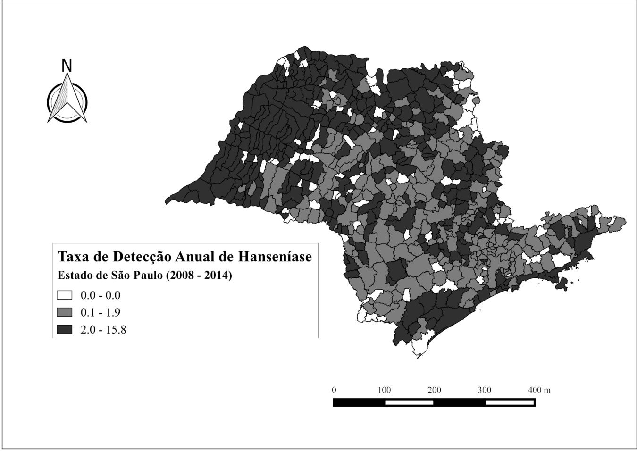
RESULTADOS
De 2008 a 2014 foram identificados 15.135

Slide 10
RESULTADOS - RLM
Tabela 1. Modelo Final obtivo pela aplicação da Regressão Linear Múltipla.
Intercepto e variáveis independentes | Estimativa | Erro padrão | Valor de t | Valor de p
Intercepto | -63.660 | 11.728 | -5.428 | <0,0001 ***
Índice de Gini | -18.884 | 6.369 | -2.965 | 0.003**
Taxa de Analfabetismo | 1.710 | 0.181 | 9.446 | <0,0001 ***
IDHM | 85.703 | 14.266 | 6.008 | <0,0001 ***
Cobertura Equipe AB | 0.020 | 0.010 | 1.933 | 0.054*
Local de Residência Rural | 1.048 | 0.144 | 7.259 | <0,0001 ***
(p<0,0001) com R² ajustado de 21,45%

Slide 11
RESULTADOS – Avaliação existência dependência espacial
Índice Global de Moran - matriz de contiguidade do tipo rook;
Moran I = - 0.197, p<0,0003) - Autocorrelação espacial negativa
Teste Multiplicador de Lagrange:
LMerr = 0.08319, df = 1, p-value = 0.773
LMlag = 0.19962, df = 1, p-value = 0.655
RLMerr = 3.9981, df = 1, p-value = 0.04555
RLMlag = 4.1146, df = 1, p-value = 0.04252
AIC: 3812.8, (AIC for lm: 3810.9)
Modelo Clássico
(Anselin, 2005)

Slide 12
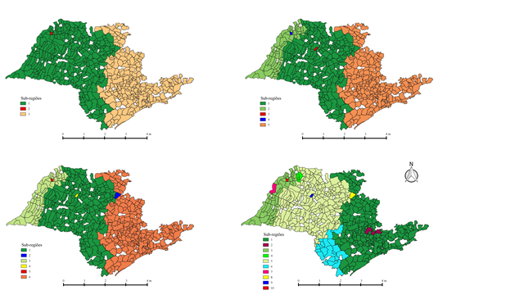
RESULTADOS – Regionalização via Skater

Slide 13
RESULTADOS – RLM sub-regiões
Tabela 2. Modelos Finais de Regressão Linear Múltipla para as sub-regiões do Estado de São Paulo.
Regionalização via Skater | Intercepto e variáveis independentes | Estimativa | Erro padrão | Valor de t | Valor de p
Sub-região 1 (Pecuária e Agroindústria) | Intercepto | 12.452 | 3.885 | 3.205 | 0,0015**
 | Índice de Gini | -25.9313 | 7.780 | -3.333 | <0,0009***
 | Taxa de Analfabetismo | 0.533 | 0.171 | 3.112 | 0,0020**
 | Local de Residência Rural | 0.922 | 0.230 | 3.993 | <0,0001***
(p<0,0001) com R² ajustado de 9,67%
Sub-região 2 (Pecuária e Agroindústria) (Fronteira com GO) | Intercepto | 13.684 | 1.872 | 7.311 | <0,0001***
 | Local de Residência Rural | 1.327 | 0.488 | 2.719 | 0.0085**
(p=0,0085) com R² ajustado de 9,48%
Sub-região 5 (Litoral e Agroindústria) | Intercepto | 1.339 | 0.541 | 2.474 | 0.0140*
 | Taxa de Analfabetismo | 0.278 | 0.084 | 3.280 | 0.0011**
 | Local de Residência Rural | 0.319 | 0.070 | 4.557 | <0,0001***
(p<0,0001) com R² ajustado de 10,21%

Slide 14
DISCUSSÃO/CONCLUSÕES
Observou-se associação negativa com Índice de Gini, corroborando estudos de Nery (2014) – quanto maior a desigualdade de renda, maiores as taxas de detecção da doença;
Ressaltasse ainda a associação positiva entre: Taxa analfabetismo, IDHM, Cobertura AB, % Contatos Examinados e Local de residência Rural;
No Brasil a redução de casos está relacionada à melhoria das condições de vida da população, proporcionada por programas de transferência de renda, como o Bolsa Família (Nery, 2014);
Condicionalidades os PTR/BF: Educação e Saúde – Impactos positivos;
Pessoas educadas estão mais conscientes de suas necessidades de saúde (Moschioni, 2014);

Slide 15
DISCUSSÃO/CONCLUSÕES
O risco de desenvolvimento da doença é cerca de 5 a 10 vezes mais alto se um membro da família já manifestou a doença. (OMS, 2012);
Ferreira (2012): É importante priorizar também a área rural do município para inserção das ações de controle da hanseníase; devido à falta de acesso daquela população aos serviços de saúde;
Evangelista (2004): áreas rurais subdesenvolvidas - outros reservatórios fora do corpo humano tais como: solo, vegetação, água, artrópodes e tatu.
Limitações: Falácia ecológica (SUSSER, 1994); Dados secundários;
Próximas etapas: Incorporar ao modelo outras variáveis preditivas: Ambientais, Individuais (sexo, incapacidades, recidivas, idade, acesso);

Slide 16
REFERÊNCIAS
Organização Mundial da Saúde. Estratégia global aprimorada para redução adicional da carga da hanseníase: período do plano: 2011-2015. Brasília: Organização Mundial da Saúde; 2010.
Ministério da Saúde. Distribuição da Hanseníase no Brasil. Brasília: Secretaria de Vigilância em Saúde; 2012. Maranhão. Secretaria de Estado da Saúde.
CUNHA, A. Z. S. Hanseníase: a história de um problema de saúde pública. Santa Cruz do Sul, 1997. Dissertação (Mestrado em Desenvolvimento Regional) - Universidade de Santa Cruz do Sul.
EIDT, Letícia Maria. Breve história da hanseníase: sua expansão do mundo para as Américas, o Brasil e o Rio Grande do Sul e sua trajetória na saúde pública brasileira. Saude soc., São Paulo , v. 13, n. 2, p. 76-88, Aug. 2004.
Lastória JC, Putinatti MSMA. Utilização de busca ativa de hanseníase: relato de uma experiência de abordagem na detecção de casos novos. Hansen. int. [Internet]. 2004. Moschioni C, Antunes CMF, Grossi MAF, Lambertucci JR. Risk factors for physical disability at diagnosis of 19,283 new cases of leprosy. Rev Soc Bras Med Trop [Internet]. 2010 [acesso em: 31 dez 2014];43(1):19-22.
Helene LMF, Pedrazzani ES, Martins CL, Vieira CSCA, Pereira AJ. Organização de serviços de saúde na eliminação da Hanseníase em municípios do Estado de São Paulo. Rev Bras Enferm [Internet]. 2008 [acesso em: 31 dez 2014];61(esp):744- 52
LANA, F. C. F. et al. Detecção da hanseníase e índice de desenvolvimento humano dos municípios de Minas Gerais, Brasil. Revista Eletrônica de Enfermagem, Goiânia, v. 11, n. 3, p. 539-544, 2009.
Kerr-Pontes LRS, Barreto ML, Evangelista CMN, Rodrigues LC, Heukelbach J, Feldmeier H. Socioeconomic, environment, and behavioural risk factors for leprosy in North-east Brazil: results of a case-control study. Int J Epidemiol 2006; 27: 1-7.
Souza HSL, et al. A Representação Social dos Comunicantes de Hanseníase sobre a Doença e suas Implicações para as Orientações de Enfermagem. 2008. 17 f. (Trabalho de Conclusão de Atividade Curricular). Universidade Federal do Pará. Instituto de Ciências da Saúde, Belém.
NERY JS, PEREIRA SM, RASELLA D, PENNA MLF, AQUINO R, RODRIGUES LC, et al. Effect of the brazilian conditional cash transfer and primary health care programs on the new case detection rate of leprosy. PLoS Negl Trop Dis. 2014;8: e3357.

